Slide 1
课题:从神经元到深度学习
讲师:
2018-（周一）上课时间20:30-22:30

Slide 2
课程目录
神经元是什么：
生物上的神经元是什么：
如果编程，我们要怎么去编写一个神经元:
神经元之后的深度学习是什么样的:
深度学习网络有哪些：
Tensorflow讲解：

Slide 3
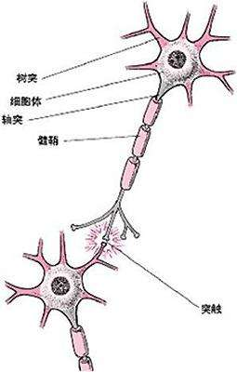
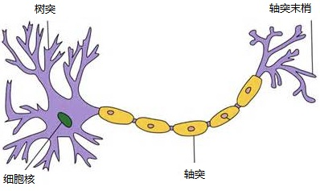
课程内容
生物上的神经元

Slide 4
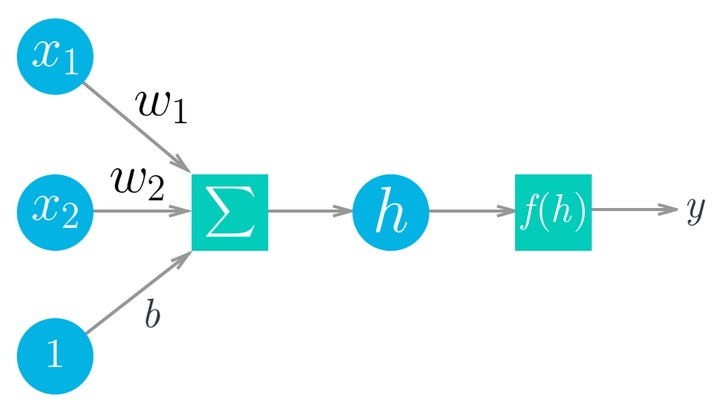
课程内容
感知机
神经元模型是一个包含输入，输出与计算功能的模型。输入可以类比为神经元的树突，而输出可以类比为神经元的轴突，计算则可以类比为细胞核。

Slide 5
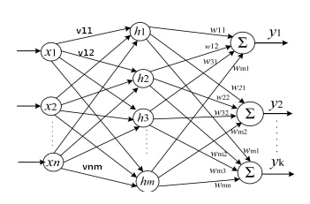
课程内容
BP(误差逆传播-Back Propagation)

Slide 6


课程内容
BP(误差逆传播-Back Propagation)

Slide 7

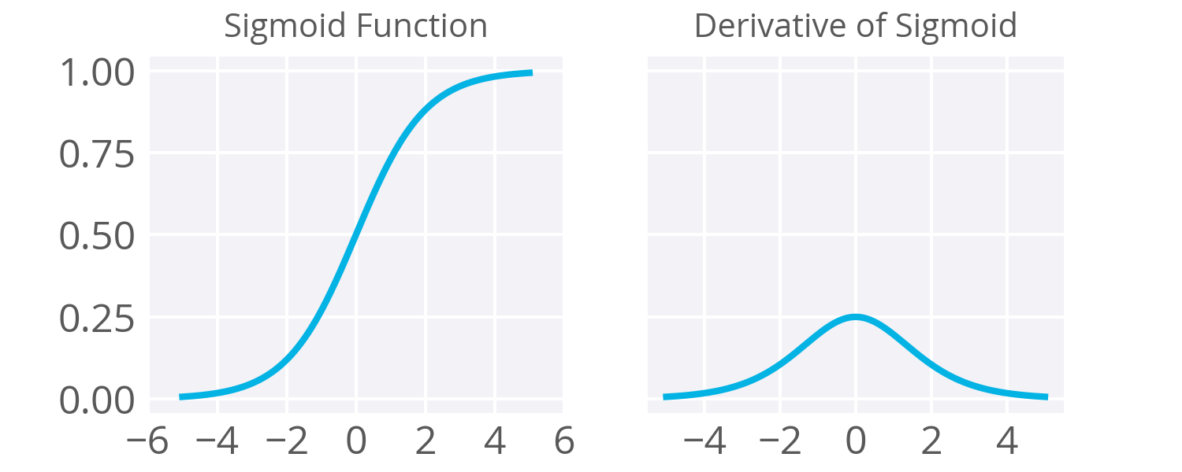
课程内容
BP(误差逆传播-Back Propagation)

Slide 8

课程内容
BP(误差逆传播-Back Propagation)

Slide 9
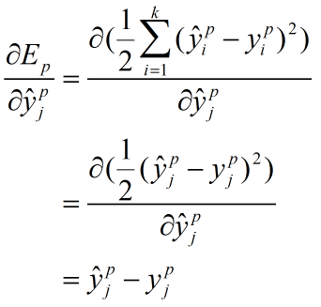
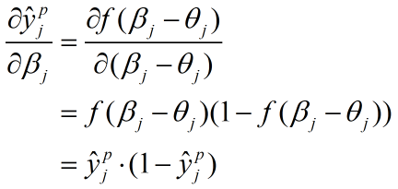
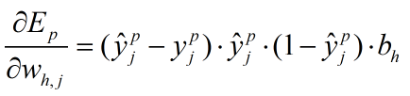
课程内容
BP(误差逆传播-Back Propagation)

Slide 10
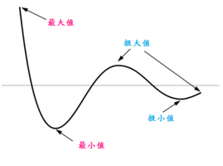
课程内容
全局最小和局部极小

Slide 11
课程内容
常见的深度学习框架有那些:
Tensorflow
Keras
Caffe
Theano
Torch
TFLearn

Slide 12
课程内容
卷积神经网络的常用框架：
Caffe • 源于Berkeley的主流CV工具包，支持C++,python,matlab • Model Zoo中有大量预训练好的模型供使用 Torch • Facebook用的卷积神经网络工具包 • 通过时域卷积的本地接口，使用非常直观 • 定义新网络层简单 TensorFlow • Google的深度学习框架 • TensorBoard可视化很方便 • 数据和模型并行化好，速度快

Slide 13


